Slide 1
组会汇报
房胜男
2019/1/9

Slide 2
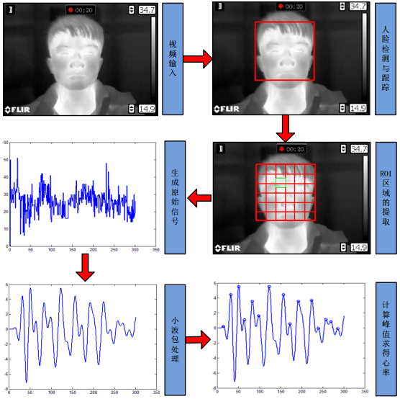

Slide 3
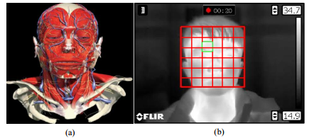
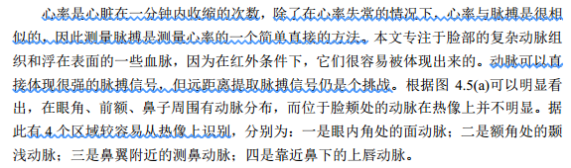
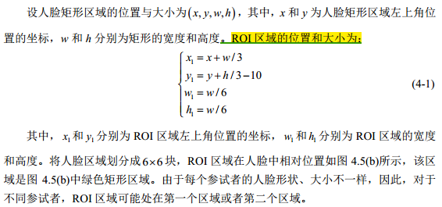
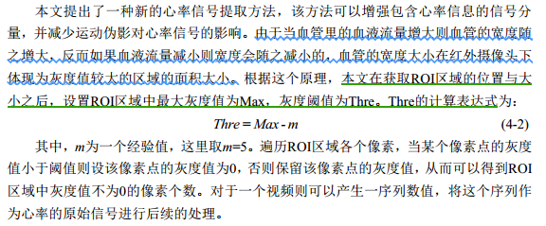

Slide 4
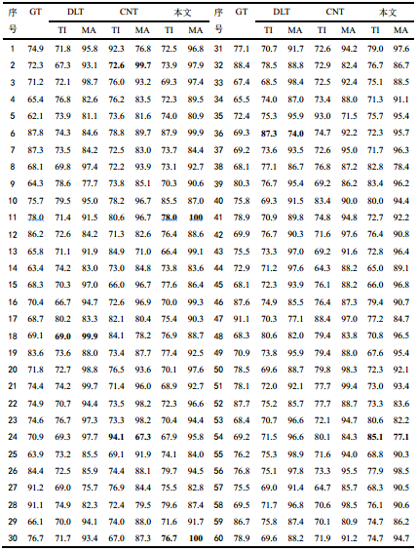
仅对于视频_动文件夹里的01.mp4（74s,29.9fps）
约10s的视频：300帧作为心率检测
300-600
600-900
900-1200
1200-1500：GT 75.8bmp
方法 | TI | MA
KCF | 69.3 | 91.5
DSST | 79.0 | 95.7
ECO | 72.1 | 95.1
ECO_hedge | 73.8 | 97.3

Slide 5
